Slide 1



毕
业
答
辩
融合用户文本语义和情感分析的好友推荐方法研究
指导教师：刘群 教授
硕士生：孙红涛
专业：计算机技术
方向：智能信息处理

Slide 2
01
选题背景
02
好友推荐相关理论基础
目录
03
基于用户文本语义和情感程度的好友推荐
Contents
04
基于交叉文本相似性和情感词典的好友推荐
05
融合文本语义和情感分析的好友推荐系统
06
总结与未来工作

Slide 3
01
选题背景
02
好友推荐相关理论基础
目录
03
基于用户文本语义和情感程度的好友推荐
Contents
04
基于交叉文本相似性和情感词典的好友推荐
05
融合文本语义和情感分析的好友推荐系统
06
总结与未来工作

Slide 4


选题背景
随着移动互联网的出现，人与人之间可以随时随地的进行交流沟通，交流变得更加方便快捷。社交网络(SNS)正在以一种新兴的姿态进入人们的生活，各种社交网站也层出不穷，它们给人们的生活带来了便利同时也正在逐渐的改变人们的生活方式和社交方式。

Slide 5


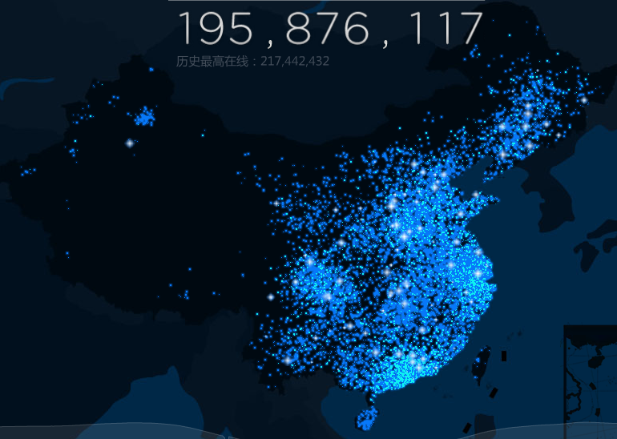
选题背景
社交网络和互联网信息传播的主导因素是人与人的关系，好友推荐能提升社交网站中用户的满意度，并增强用户和社交网站之间的黏性。这对于社交网站和用户来说都很有意义。
好友推荐功能在社交网站以及各种应用中，具有较强的实用性且蕴含着巨大的商业价值和研究价值

Slide 6
存在问题
1
大都采用用户的静态信息，没有考虑用户的动态信息
2
没有考虑时间因素，用户的兴趣随着时间变化具有衰减性
3
没有考虑用户的情感因素，对用户精准的分析

Slide 7
01
选题背景
02
好友推荐相关理论基础
目录
03
基于用户文本语义和情感程度的好友推荐
Contents
04
基于交叉文本相似性和情感词典的好友推荐
05
融合文本语义和情感分析的好友推荐系统
06
总结与未来工作

Slide 8
2.1 推荐系统和算法
推荐系统
推荐算法
推荐系统是解决信息超载问题一个非常实用的方法，从用户的个人信息、历史轨迹、社交关系等因素中，提取出用户的信息需求、兴趣等，进行个性化计算。好的推荐系统不仅能够为用户提供好的服务，还能增加用户与推荐系统的黏性，让用户产生依赖。

Slide 9
2.1 推荐系统和算法
推荐系统
推荐算法
构建评分矩阵
基于内容的好友推荐
内容分析器
相似度计算
进行推荐
文件学习器
过滤部件
协同过滤推荐

Slide 10
2.2 其他理论基础
用AHP解决多指标决策问题的步骤是：1) 问题分解，构建AHP层次；2) 构建比较矩阵M；3)用极差比较法构建判断矩阵C；4)一致性验证
文本语义是对文本材料进行综合分析，提取关键词并利用同义词词林进行转义，并分析蕴含在用户的文本中的情感。并引入时间因素，综合考虑。
用户偏好文档和推荐项目文档都采用关键词进行表征,进而采用TF-IDF方法为每个特征分配权重。
层次分析技术
（AHP）
关键词的空间向量模型
文本语义和情感分析

Slide 11
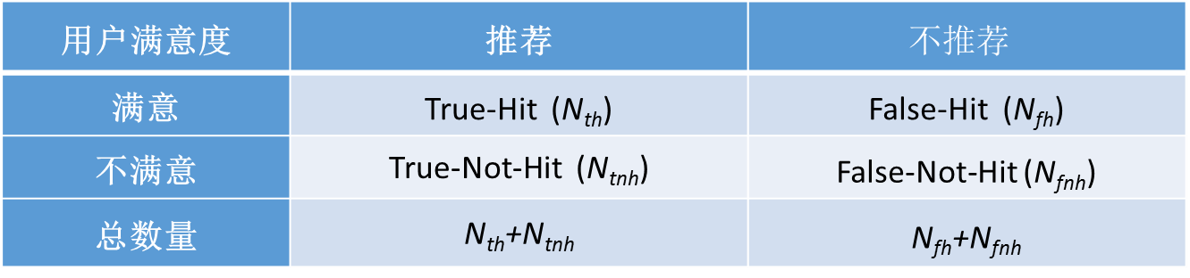
2.3 评价指标
用户满意度 | 推荐 | $$不推荐$$
满意 | True-Hit (N_{th}) | False-Hit (N_{fh})
不满意 | True-Not-Hit (N_{tnh}) | False-Not-Hit (N_{fnh})
总数量 | N_{th}+N_{tnh} | N_{fh}+N_{fnh}
Precision
Recall
F-measure
P@N(Precision at Position)

Slide 12
01
研究背景、意义以及研究内容
02
好友推荐相关理论基础
目录
03
基于用户文本语义和情感程度的好友推荐
Contents
04
基于交叉文本相似性和情感词典的好友推荐
05
融合文本语义和情感分析的好友推荐系统
06
总结与未来工作

Slide 13
3.1 微博内容研究
微博是最近几年发展起来的一种在线社交网络平台，发展态势相比
传统社会媒体态势强劲。而且随着移动设备的流行，用户发表观点
和心情的方式更加快捷，人与人之间的社交距离在缩短。
特点：
1、字数限制在140个字符以内。
2、微博的数据量很大，包含高价值的信息。
3、这些消息是用户描述近况、发表评论或抒发情感

Slide 14
3.2 预处理流程

Slide 15
3.3 SEM推荐模型
融合时间因素
推荐算法整体流程
文本语义相似度
情感相似度
用户的文本内容存在时间先后的特性，不同时间的文本内容对用户的表征能力不同，距离当前时间越近，表征能力越强。为减少时间变化带来的偏差，本文在对用户的文本内容计算相似性时添加了相应的权重值以反映时间变化的影响。在经济学中的层次分析法(AHP)可以用来解决多因素下的决策问题，所以本文利用层次分析法对每个因素进行权重的计算。

Slide 16
3.3 SEM推荐模型
融合时间因素
推荐算法整体流程
文本语义相似度
情感相似度

Slide 17
3.3 SEM推荐模型
融合时间因素
推荐算法整体流程
文本语义相似度
情感相似度
首先根据同义词词林对提取的关键词进行同义词分析，语义转换。
其中T_{com}表示户的文本交集。当不存在交集时，则两用户的相似度为0，否则通过以下公式计算。
其中N(wb_{in})和N(wb_{jn}) 表示用户U_{i}和U_{j}的第n天微博中的关键词集合。

Slide 18
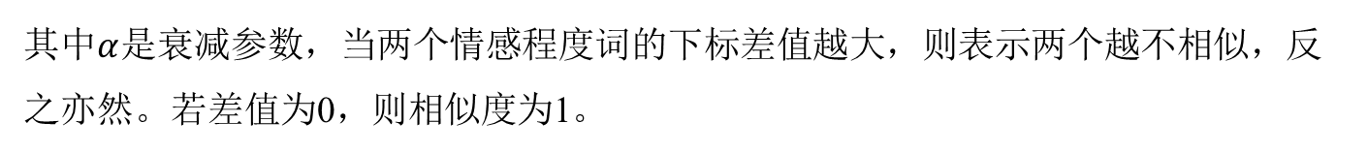
3.3 SEM推荐模型
融合时间因素
推荐算法整体流程
文本语义相似度
情感相似度
通常用户会通过文本表达对某种事件的意见和态度，课题组自定义了一个程度副词词典，对常见的程度情感词进行统计和标记，其中包含常见的程度副词19个，并按照程度的轻重顺序进行排列。
其中$α$是衰减参数，当两个情感程度词的下标差值越大，则表示两个越不相似，反之亦然。若差值为0，则相似度为1。

Slide 19
3.4 实验
实验数据
获取数据的方式
1、调用官方API
2、爬取分析网页

Slide 20
3.4 实验
实验数据
数据特征 | A组数量 | B组数量
用户数 | 63641 | 6038
微博数 | 84168 | 10569
用户关系 | 1391718 | 80692
在微博网络中，由于存在很多僵尸粉和组织机构账户，这样的用户虽然拥有很多的粉丝，但是数据集中若含有大量的该类用户会对实验结果产生一定的影响

Slide 21
3.4 实验
实验数据
实验结果
图3.11 准确率在不同数据上的对比图
在对用户的准确率(Precision)分析时，不管是传统的好友推荐算法还是本文提出的融合时间的文本语义和情感程度的算法，随着推荐列表的增长，准确率反而降低，可以推断好友推荐列表的长度和准确率成反比。在推荐列表长度小于10时，准确率的值较高，符合推荐的特征。

Slide 22
3.4 实验
实验数据
实验结果
图3.12 召回率在不同数据上的对比图
从图3.12可以得出，本文提到的算法和传统的算法的推荐效果和推荐长度成正比，和准确率的变化成反比。同时在第二章中谈到的准确率和召回率的关系是成反比关系得到验证。在推荐长度为45的时候达到最大值，增长趋于平稳。由于这两种评价指标是互为矛盾，则又对平衡这两种指标的F-measure值进行评价。

Slide 23
3.4 实验
实验数据
实验结果
A组数据
B组数据
0.25
0.25
0.2
0.2
F-measure
F-measure
0.15
0.15
FOF+TS
FOF+TS
0.1
FOF+BP
0.1
FOF+BP
UMFR
UMFR
SEM
SEM
0.05
1
5
10
15
20
25
30
35
40
45
50
0.05
1
5
10
15
20
25
30
35
40
45
50
K
图3.13 F-measure值在不同数据上的对比图
K
图3.13表示A、B两组数据下的F-measure值对比图，从图中可以看出，本文提出的算法在推荐个数少于40时，能保持很好的结果，加入情感因素同样能够提高召回率。

Slide 24
3.4 实验
实验数据
实验结果
图3.14 P@N在不同数据上的对比图
图3.14是表示A、B两组数据的P@N的计算结果，从图中可以看出，本文提出的算法在得出的P@N值较其它算法效果更好，随着推荐好友个数的增加，总的结果值较为平稳。

Slide 25
01
研究背景、意义以及研究内容
02
好友推荐相关理论基础
目录
03
基于用户文本语义和情感程度的好友推荐
Contents
04
基于交叉文本相似性和情感词典的好友推荐
05
融合文本语义和情感分析的好友推荐系统
06
总结与未来工作

Slide 26
交叉文本相似性和情感分析
用户常常在社交平台上做的主要动作就是通过转发来进行消息和新闻的传播，充当了信息传播的媒介。由于时间因素对用户相似度的结果会造成影响，当对用户进行文本相似度计算时，只计算用户同一天的微博信息的相似性。用户在转发微博时，可能看到一则消息的时间先后不同，所以应该使用交叉的比较方法。
在文本聊天环境下，通过文本分析技术可以很容易的发现用户的正面和负面情绪，用户通常会在整个文档中频繁的使用感叹来表达积极情绪，表达消极情绪时会使用更多表达消极的词汇。情感分析分为基于词典和基于机器学习的方法，中文情感分析常用的词典是知网(HowNet)的情感分析用词语集。在文本中经常会包含三类词语，正面情感、负面情感和中性情感词语，对三种词语的分析可以判断每条微博的大致情感趋向。

Slide 27
情感分析
在中文文本处理中，否定词也是情感分析中的重要导向因素，当一个否定词出现在一个表现为正面情感的句子中，则该句子的情感趋向会直接反向变为负面情感，但同时出现两个否定词时，就变为了正面情感，即否定词可以改变文本情感的倾向。根据这一规律，在对否定词进行极性判断时，可以将句子中的所有否定词的个数作为判断条件，当个数为奇数时取反，反之不变。

Slide 28
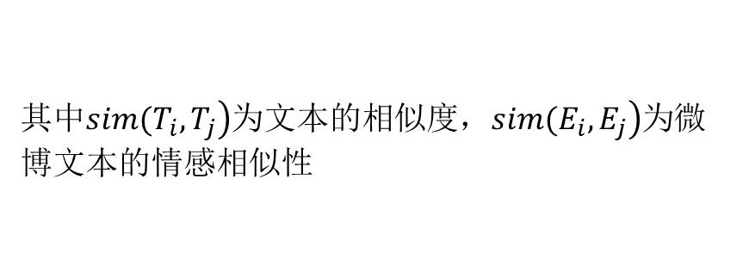
融合文本语义和情感分析的ESEM模型
对文本的语义分析和情感分析进行了融合，提出了ESEM模型。对用户的相似度计算时，综合考虑文本语义和文本情感两部分。在对两者进行分析时，语义分析和情感分析两者所占比重相同，直接进行相加得出用户的总体特征计算公式。
其中$\left.sim(T_{i},T_{j}\right)$为文本的相似度，$\left.sim(E_{i},E_{j}\right)$为微博文本的情感相似性

Slide 29
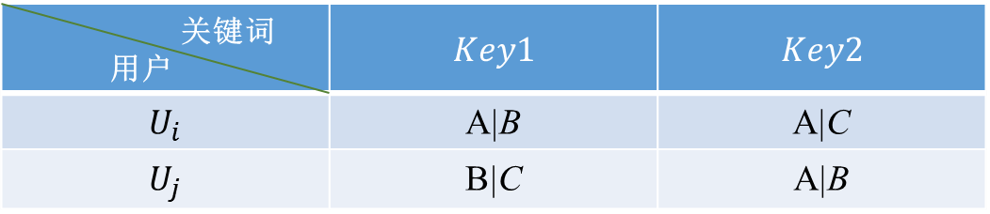
融合文本语义和情感分析的ESEM模型
为了减少时间因素对相似度计算带来的影响，在文本相似度计算时采用交叉的相似度计算方法
交叉相似度计算实例：
关键词 用户 | $$Key1$$ | $$Key2$$
$$U_{i}$$ | $$\text{A}\text{|}\text{B}$$ | $$\text{A}\text{|}\text{C}$$
$$U_{j}$$ | $$\text{B}\text{|}\text{C}$$ | $$\text{A}\text{|}\text{B}$$

Slide 30
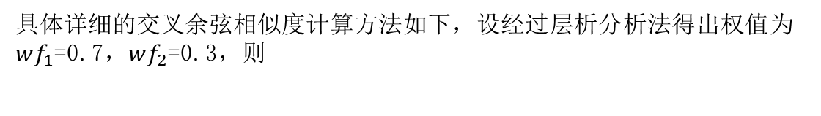
融合文本语义和情感分析的ESEM模型
具体详细的交叉余弦相似度计算方法如下，设经过层析分析法得出权值为$wf_{1}$=0.7，$wf_{2}$=0.3，则

Slide 31
数据集和实验
采集从2015年2月1日至2016年1月3日之间的微博数据，以周鸿祎为头结点，分别爬取3度节点的信息，即周鸿祎的朋友的朋友的朋友，其中爬取到的信息包含15086个用户，2966116条微博信息和1986600条关系数据。

Slide 32
数据集和实验
本章所采用的算法思想和第三章不同，本章没有采用二阶段方式进行推荐，而是采用融合后的计算方式来进行好友推荐。
将本文提出的ESEM模型、SEM模型和文献[49]中的ACR-FoF算法进行对比。
图4.3 SEM、ESEM和ACR-FoF算法的准确度对比图
图4.4 SEM、ESEM和ACR-FoF算法的召回率对比图
图4.5 SEM、ESEM和ACR-FoF算法的F-measure值对比图
[49] Yu Zhi, Wang Can, Bu Jiajun, et al. Friend recommendation with content spread enhancement in social networks[J]. Information Sciences, 2015, 309: 102–118.

Slide 33
01
研究背景、意义以及研究内容
02
好友推荐相关理论基础
目录
03
基于用户文本语义和情感程度的好友推荐
Contents
04
基于交叉文本相似性和情感词典的好友推荐
05
融合文本语义和情感分析的好友推荐系统
06
总结与未来工作

Slide 34
系统设计
交互模块
推荐模块
数据存储模块

Slide 35
推荐算法流程图

Slide 36
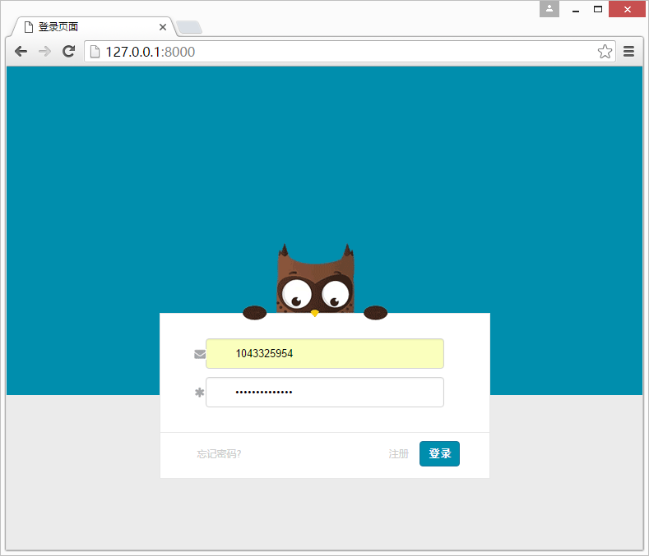
运行结果

Slide 37
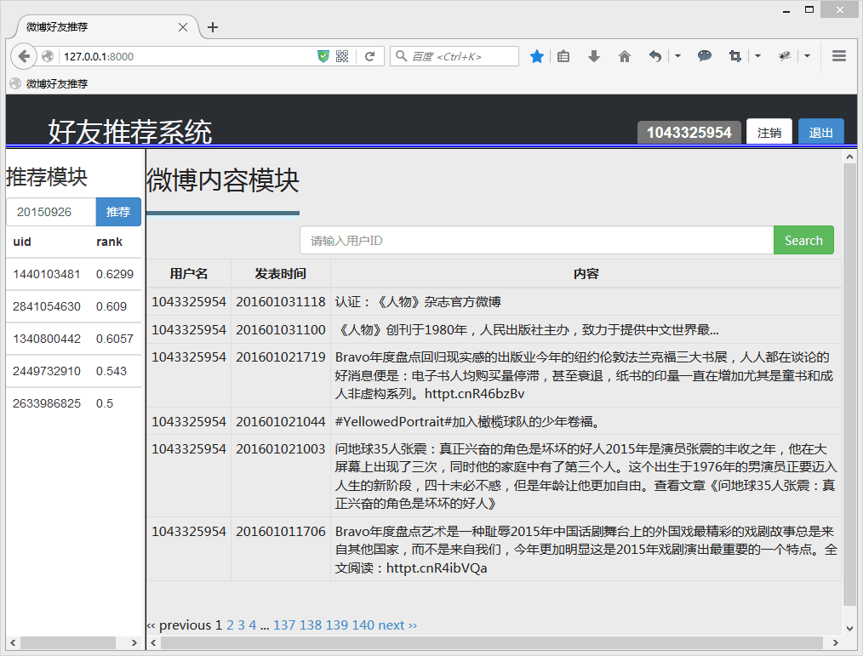
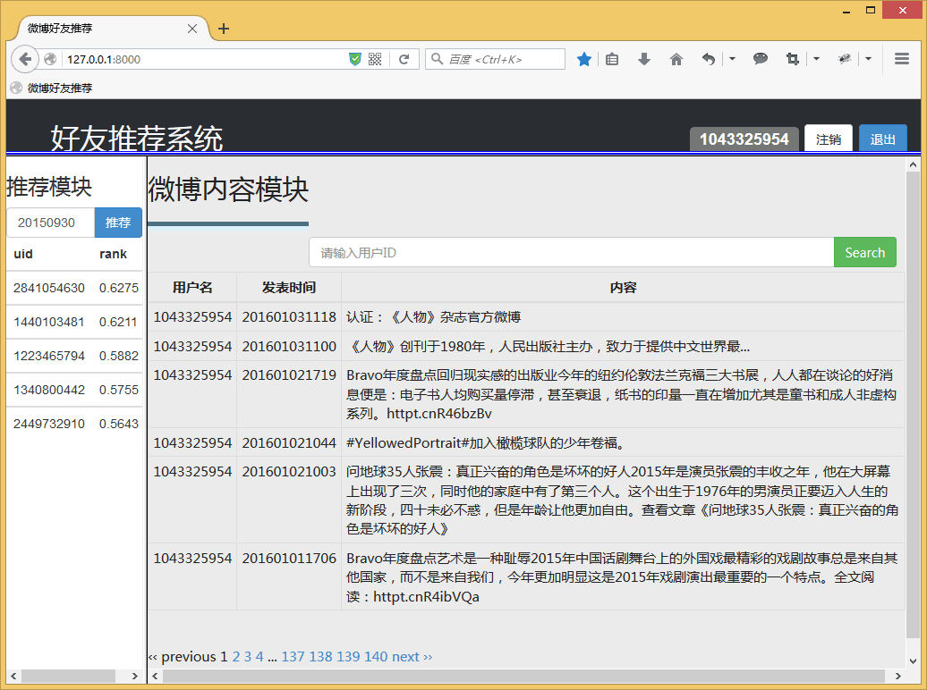
运行结果
对同一用户在不同时间对好友进行推荐的结果显示如图所示

Slide 38
01
研究背景、意义以及研究内容
02
好友推荐相关理论基础
目录
03
基于用户文本语义和情感程度的好友推荐
Contents
04
基于交叉文本相似性和情感词典的好友推荐
05
融合文本语义和情感分析的好友推荐系统
06
总结与未来工作

Slide 39
论文总结
1
1
针对用户的文本和情感程度词进行好友推荐，提出了SEM模型，进行好友推荐
2
引入时间因素，采用文本交叉相似度算法和情感词典的方法进行好友推荐方法
4
总结
2
3
对用户的微博文本分析，设计了结合时间因素并融合用户文本语义和情感分析的好友推荐系统
3
4
本文通过采用自行编写的爬虫程序对新浪微博数据进行爬取。对用户进行分析，发现用户的出度和入度均满足幂律分布，具有无标度特性，验证了数据的真实性。

Slide 40
未来工作
本文采用的是新浪微博数据，数据比较单一，更全面的获取其它数据集，在更多的数据集上进行分析、实验和研究。
1
本文采用词典方式进行情感分析，在未来将会考虑采用机器学习的方法来对文本进行情感分析，对用户进行精准的推荐。
2
随着技术的发展，云计算和大数据技术的普及，我将考虑结合大数据和并行计算技术对现有算法进行改进，提高计算的效率和推荐的性能。
3

Slide 41
从事的科研工作及成果
参与科研项目： 国家自然科学基金项目(61075019)，项目名称：三支决策聚类理论与方法研究，项目参与年限：2014.1-2017.12 重庆市自然科学基金项目(CSTC2014jcyjA40047)；项目名称：多智能体网络分组一致动力学行为分析与研究，项目参与年限：2014.07-2017.06 重庆市教委研究项目(KJ1400403)；项目名称：多智能体复杂网络的牵制一致性研究；项目参与年限：2014.1-2015.12 重庆邮电大学博士启动项目(A2014-20)；项目名称：多智能体网络分组一致性问题研究；项目参与年限：2014.1-2017.9 发表及完成论文： 刘群，孙红涛，纪良浩.一种融合文本语义和情感分析的好友推荐方法研究[J].(二类期刊，已录用) 刘荣鑫，孙红涛，李晓冰，杨鸿滟，刘群，一种基于LBS的微信用户行为的交友方式[P].(已申请)

Slide 42
致谢
衷心感谢导师刘群教授三年的谆谆教导。 衷心感谢计算机学院的各位老师。 衷心感谢我的家人一直以来的支持。 衷心感谢所有帮助我的实验室同门和同学。 衷心感谢辛苦参加论文评阅和答辩的各位专家。

Slide 43
感
谢
聆
听
请各位专家老师批评指正！

Slide 44
研究内容
开发系统
创新点
对用户的文本语义和情感分析，设计开发了融合时间因素的基于用户文本语义和情感分析的好友推荐系统，采用Django框架进行开发。
创新点
模型改进
构建模型
本文进一步对微博内容分析，采用交叉的文本相似度计算方法，采用情感词词典进行情感分析，并综合考虑时间因素，提出了ESEM模型。并在更大的数据集进行验证。
数据获取
本文根据微博信息的特点，进行文本语义分析，并提取文本中含有的情感程度词进行两步考虑，构建SEM模型。并引入时间因素，综合进行好友推荐。
本文采用自行编写的爬虫程序，通过迭代的方式对用户的新浪微博数据和好友信息进行爬取，并分析微博用户行为，通过度分布图验证数据的真实性。

